Slide 1
Arquitectura e Tecnologias de Computadores
AULA 11
MSc. Rafael Beto Mpfumo.
2024

Slide 2
Disciplina
Arquitectura e Tecnologia de Computadores
Ano / Semestre
1º Ano / 2º Semestre
Carga Horária
4h / Semana
Docentes
Rafael Beto Mpfumo

Slide 3
Sumário
Arquitecturas de microprocessadores
Arquitectura CISC
Arquitectura RISC

Slide 4
Arquicteturas CISC e RISC
Arquitectura de microprocessadores
Uma das primeiras decisões ao projectar um microprocessador é decidir qual será o seu conjunto de instruções.
Esta decisão é importante por dois motivos :
o conjunto de instruções decide o projecto físico da montagem( reduzido ou complexo);
qualquer operação a ser executada no microprocessador deve ser capaz de ser descrita em termos de uma linguagem dessas instruções.
Diante dessa questão, existem duas filosofias de design, máquinas chamadas CISC e máquinas chamadas RISC.

Slide 5
Arquicteturas CISC e RISC
Arquitectura de microprocessadores
Quando falamos sobre microprocessadores CISC, (computadores com um conjunto de instruções complexo), e processadores RISC, (computadores com um conjunto de instruções reduzido), pensa-se que os atributos complexos e reduzidos descrevem o diferenças entre os dois modelos de arquitectura de microprocessador.

Slide 6
Arquicteturas CISC e RISC
Arquitectura CISC
A tecnologia CISC (Complex Instruction Set Computer) , criada em 1971 pela Intel do primeiro microchip que permitiria o nascimento da computação pessoal. Em 1972 surge o 8080, o primeiro chip capaz de processar 8 bits, o suficiente para representar números e letras.
Com esta possibilidade de colocar todos os circuitos em um único chip e a capacidade de lidar com números e letras, nasceria a quarta geração de computadores, conhecidos como PCs ou computadores pessoais.

Slide 7
Arquicteturas CISC e RISC
Arquitectura CISC
Os microprocessadores CISC possuem um conjunto de instruções que se caracteriza por ser muito amplo e permitir operações complexas entre operandos localizados na memória ou em registros internos.
Esse tipo de arquitectura dificulta o paralelismo entre as instruções, actualmente a maioria dos sistemas CISC de alto desempenho implementa um sistema que converte essas instruções complexas em várias instruções simples, geralmente chamadas de microinstruções.

Slide 8
Arquicteturas CISC e RISC
Arquitectura CISC
A microprogramação significa que cada instrução de máquina é interpretada por um microprograma localizado em uma memória no circuito integrado do processador.
As instruções compostas são decodificadas internamente e executadas com uma série de microinstruções armazenadas em um ROM interno. Isso requer vários ciclos de clock, pelo menos um por microinstrução.

Slide 9
Arquicteturas CISC e RISC
Arquitectura CISC
Dentre os benefícios do CISC, destacam-se os seguintes:
Reduz a dificuldade de criação de compiladores.
Permite reduzir o custo total do sistema.
Reduz os custos de criação de software.
Melhora a compactação do código.
Facilita a depuração.
Exemplo de microprocessadores baseados na tecnologia
CISC: Intel 8086, 8088, 80286, 80386, 80486
Motorola 68000, 68010, 68020, 68030, 6840

Slide 10
Arquicteturas CISC e RISC
Atributos de CISC
Múltiplos modos de endereçamento para acesso à memória.
Instruções de tamanho variável de acordo com o modo de endereçamento
requerem múltiplos ciclos de clock para executar uma intrução

Slide 11
Arquicteturas CISC e RISC
Características de Processadores CISC
Possuem uma lógica de decodificação de instrução complexa, originada pela necessidade de suportar modos de endereçamento múltiplos
Possuem um número pequeno de registradores de propósito geral, devido ao facto de as instruções poderem operar directamente na memória, além de uma quantidade limitada de espaço.
Possuem muitos registradores de propósito específico tais como, apontadores de pilha, tratadores de interrupção, etc.

Slide 12
Arquicteturas CISC e RISC
Características de Processadores CISC
Muitas instruções
Instruções são complexas
Microcodificação das instruções
Alta capacidade de endereçamento para operações de memória
Número reduzido de registradores de próposito geral

Slide 13
Arquicteturas CISC e RISC
Arquitetura RISC
Microprocessadores RISC (Reduced Instruction Set Computer) são aqueles que utilizam um pequeno conjunto de instruções altamente optimizado.
Os primeiros projetos RISC foram desenvolvidos nos anos 70 e 80 pelas universidades de Stanford e Berkeley, respectivamente.
Ejemplo de microprocesadores basados en la tecnología RISC: MIPS, Millions Instruction Per Second, PA-RISC, Hewlett Packard, PARC, Scalable Processor Architecture, Sun Microsystems, POWER PC, Apple, Motorola e IBM.

Slide 14
Arquicteturas CISC e RISC
Arquitetura RISC
Algumas características RISC importantes são:
Execução em um ciclo de clock. Esta característica é resultado da optimização de cada instrução, aliada a uma técnica chamada de Pipelining;
Pepelining é uma técnica que permite execução simultânea de partes, ou estágios, de instruções, tornando o processo mais eficiente;
Grande número de registradores de propósito geral para evitar uma quantidade elevada de interações com a memória.

Slide 15
Arquicteturas CISC e RISC
Arquitectura RISC
Algumas características RISC importantes são:
Conjunto reduzido de instruções
Instruções menos complexas
Baixa capacidade de endereçamento para operações de memória, com apenas duas instruções básicas, LOAD e STORE

Slide 16
Arquicteturas CISC e RISC
Desvantagens da Arquitectura CISC
o conjunto de instruções quanto o hardware do novo chip tornam-se mais complexos, com a evolucao dos microprocessadores
Instruções diferentes levam quantidades diferentes de clock do relógio para executar, o que pode tornar a máquina excessivamente lenta.
Instruções que demandam tempo de execução, além do facto de os programadores terem um esforço extra em lembrar-se de examiná-las.

Slide 17
Arquicteturas CISC e RISC
Desvantagens de RISC
Qualidade do Código - A performance de um processador RISC depende directamente do código gerado pelo programador. No caso de um código mal desenvolvido o processador pode gastar um tempo demasiado na execução das instruções, isto faz com que a performance de uma máquina RISC dependa em grande parte da qualidade do código, gerado pelo programador.

Slide 18
Arquicteturas CISC e RISC
Desvantagens de RISC
Expansão do Código - a transição do código pode acarretar problemas. O termo "expansão do código" refere-se ao aumento de tamanho que se obtém de um programa originalmente compilado para uma máquina CISC, ter sido recompilado para uma máquina RISC.
Projecto de Sistema - requer sistema de memória rápida para alimentar suas instruções. Tipicamente sistemas baseados nesta arquitectura costumam apresentar grande quantidade de memória cache interna, conhecida como "first-level cache", o que encarece o projecto.

Slide 19
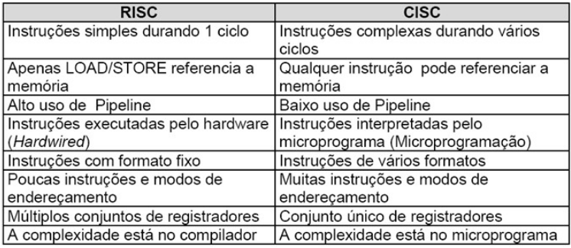
Arquicteturas CISC e RISC
Comparacao entre CISC e RISC

Slide 21
Obrigado

